Slide 1
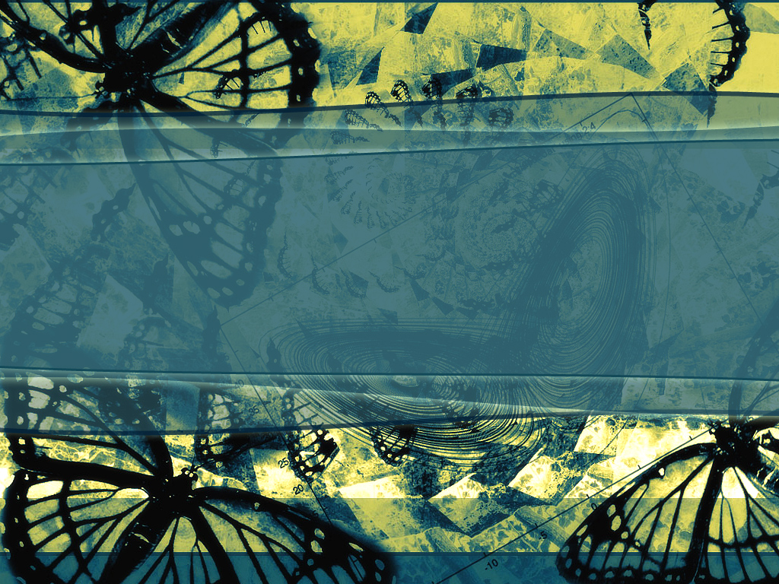
Podstawy grafiki komputerowej
Witold Bołt (www.hope.art.pl)
Marta Truszczyńska

Slide 2

Plan
Wprowadzenie i motywacja
Kilka prac Witka ;)
Podstawy teoretyczne
Oswojenie z Photoshopem (foto-szopem)
Przykłady…
I coś jeszcze ☺
Koniec

Slide 3

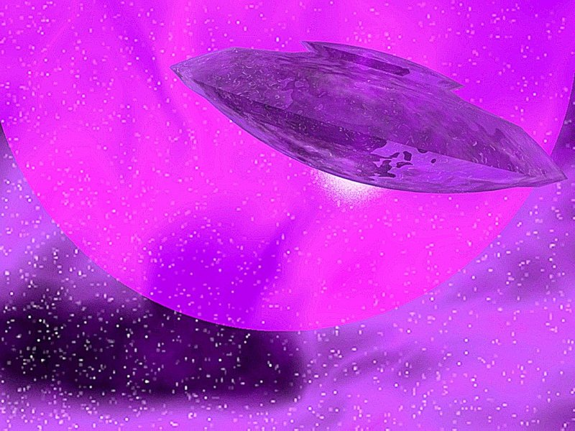
Ufo :)
Pierwszy kawałek grafiki, z której byłem dumny – lato 1998.

Slide 4
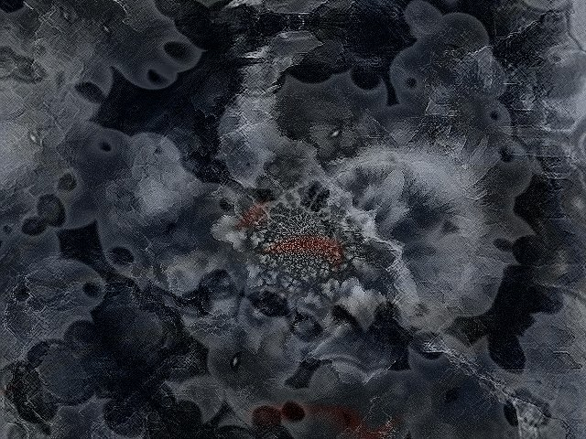
Coś
Jedna z pierwszych prac wykonanych w Photoshopie (rok 1999).

Slide 5

Bright Side
Flary to ulubione narzędzie początkujących grafików (1999).

Slide 6
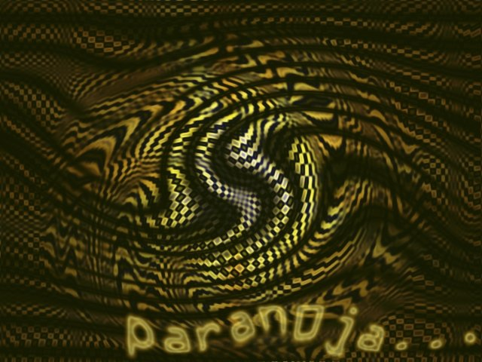
Paranoja
Ważne aby to co robimy miało jakieś przesłanie…

Slide 7
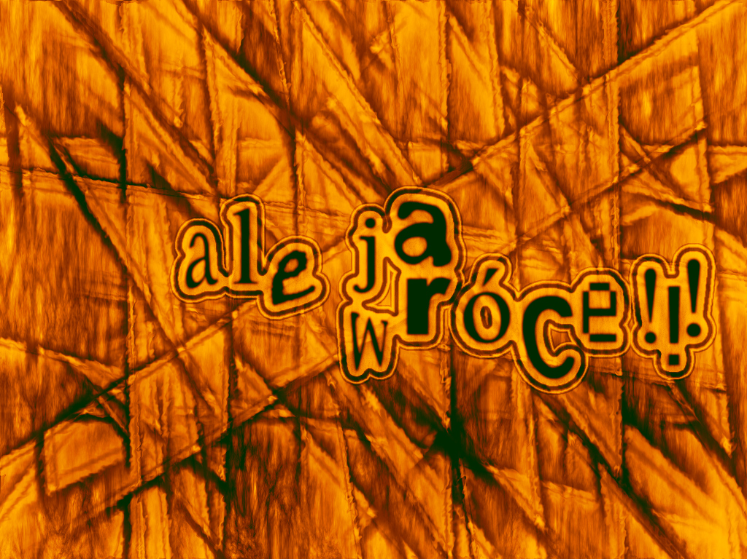
Ale ja wrócę!
Około roku 2000 (póki co nie wróciłem).

Slide 8

All I need is you
Jedna z wielu abstrakcji.

Slide 9
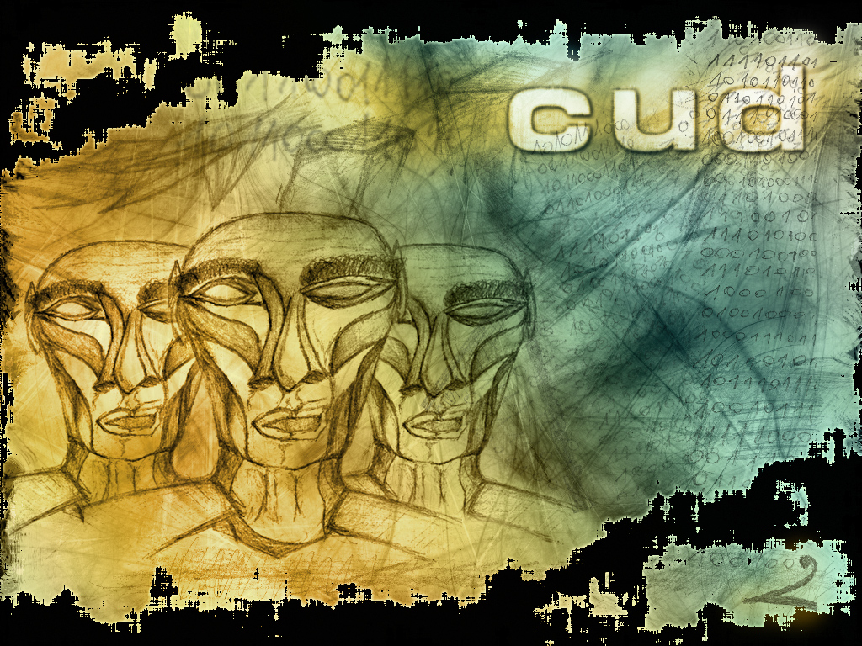
Cud
Połączenie skanowanych rysunków i grafiki komputerowej.

Slide 10
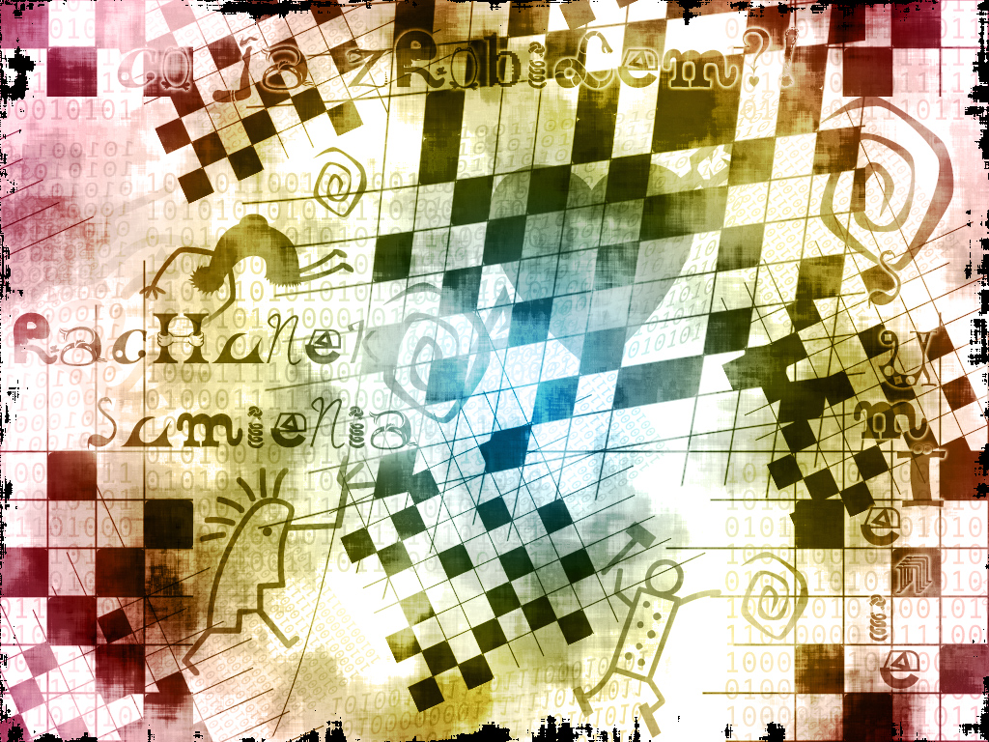
Rachunek sumienia
Próba znalezienie swojej symboliki – twórczość jako sposób wyrażania i poszukiwania siebie.

Slide 11
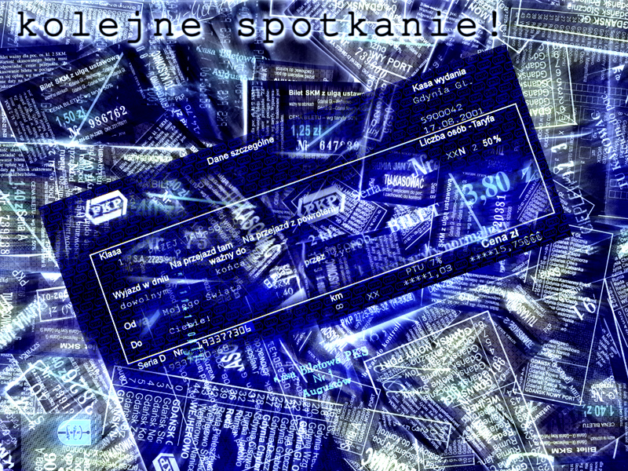
Kolejne spotkanie
Dużo biletów w skanerze…

Slide 12
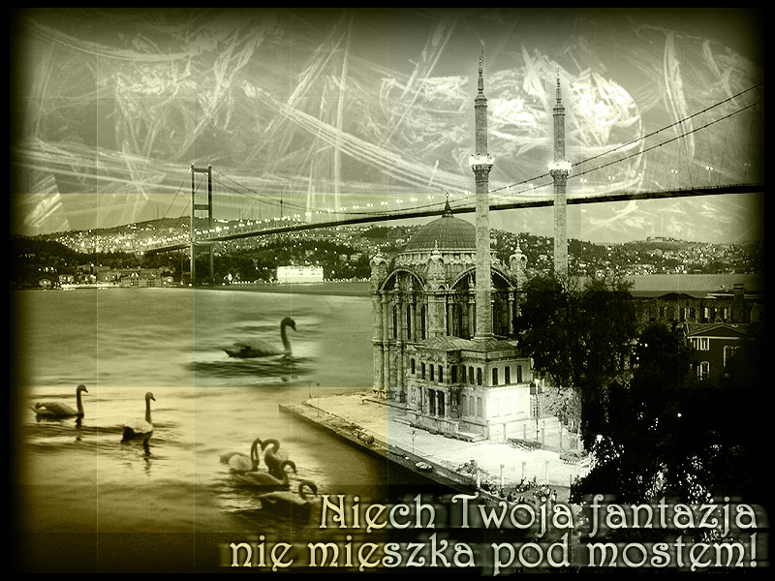
Niech Twoja fantazja nie mieszka pod mostem…
… daje jej dom!

Slide 13
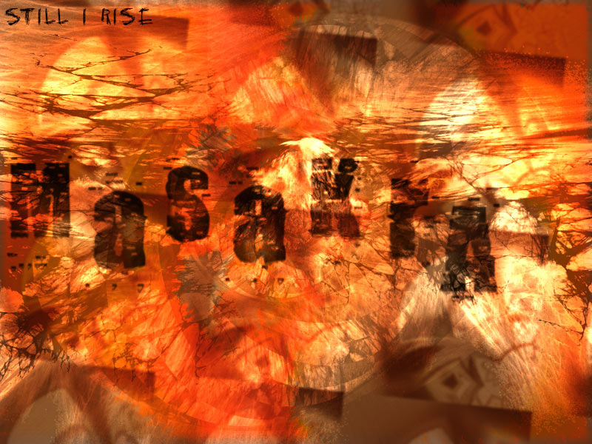
Still I Rise

Slide 14
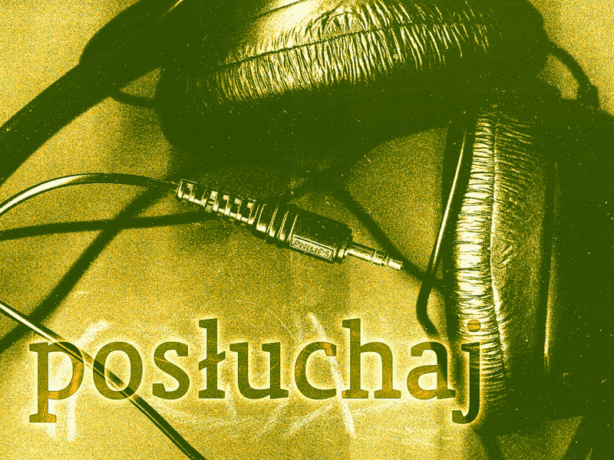
Posłuchaj
Słuchawki w skanerze

Slide 15
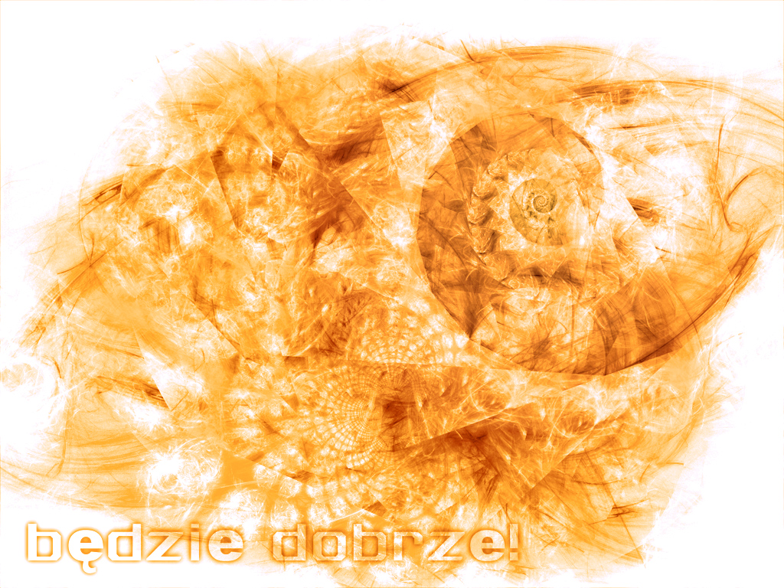
Będzie dobrze
Bardzo abstrakcyjna abstrakcja…

Slide 16
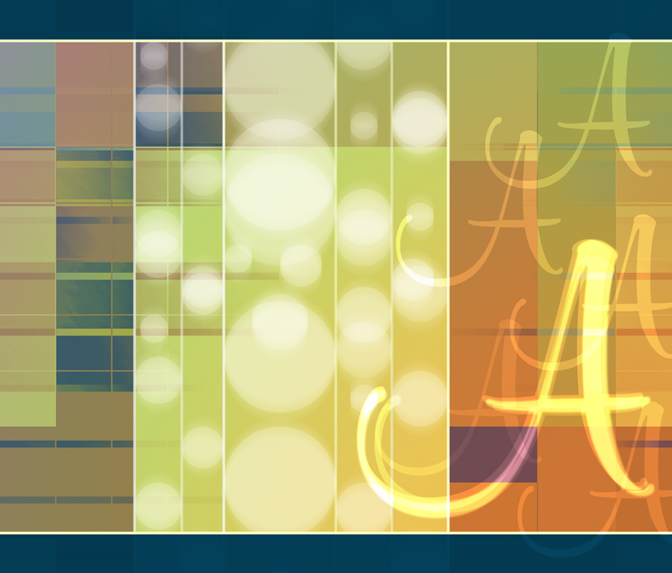
A
Okładka pewnej książki – początki grafiki użytkowej

Slide 17
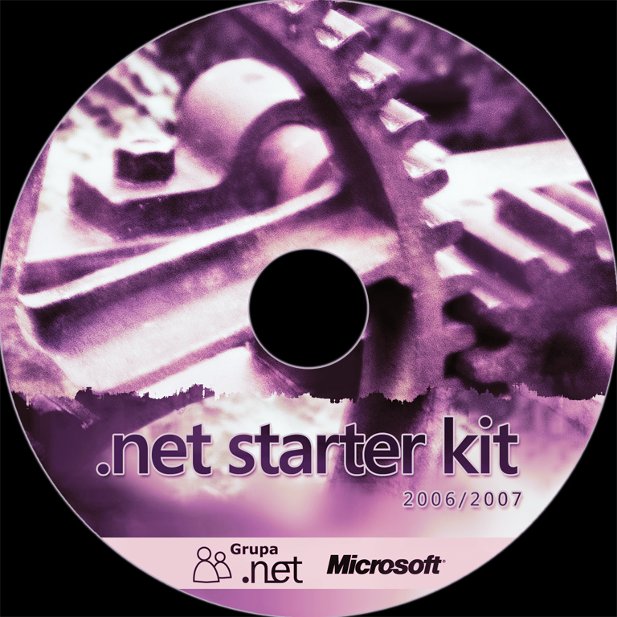
Microsoft .NET Starter Kit 2006/2007
Zlecenie dla Microsoft Polska.

Slide 18

Webcast MSDN AA
Projekt prezentacji dla Microsoft Polska.

Slide 19
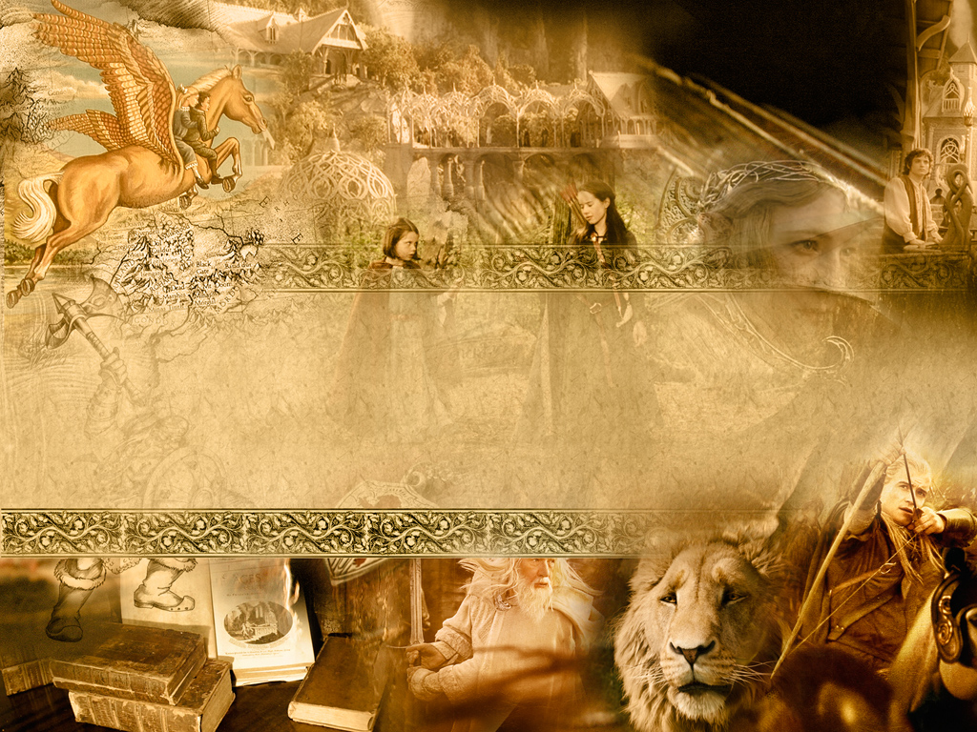
Bajkoterapia
Projekt slajdów dla Dorotki ;)

Slide 20

Zero Pcheł i Kleszczy!
Reklama środków ochronnych dla psów.

Slide 21
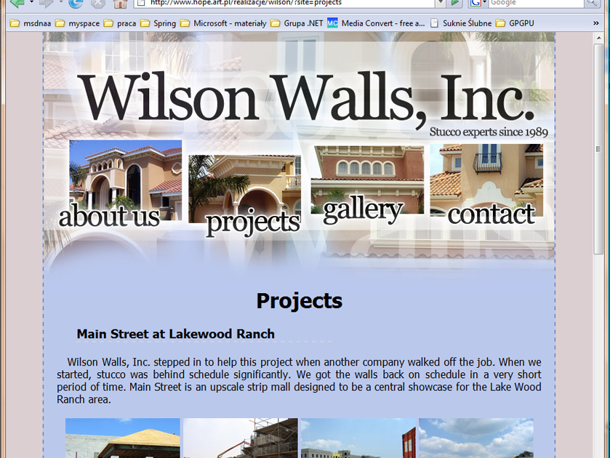
Wilson Walls
Strona firmy budowlanej z … Florydy.

Slide 22
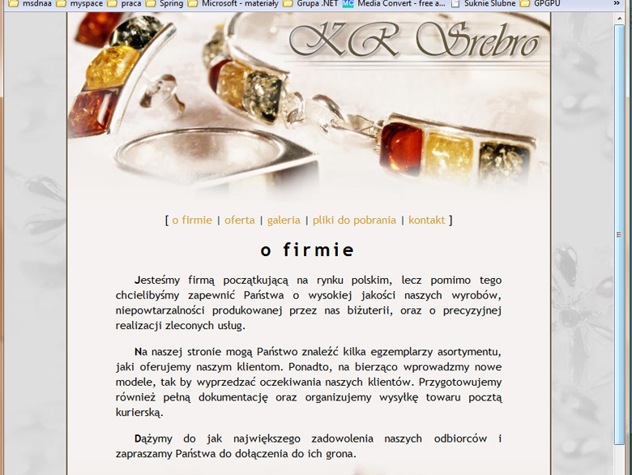
KR Srebro
Strona firmy jubilerskiej.

Slide 23

Naturalne źródło piękna
Kosmetyki dla psów (istnieje coś takiego!).

Slide 24

Podstawy teoretyczne
Co to jest grafika komputerowa?
Podział grafiki:
  Rastrowa vs. wektorowa
  2D vs. 3D
  Artystyczna vs. użytkowa

Slide 25
Zastosowania grafiki komputerowej
Coraz większa obecność grafiki komputerowej wszędzie…
Grafika komputerowa może być sztuką!
Grafika komputerowa może być produktem.
Grafika komputerowa może być …
Grafika komputerowa – hobby, praca, powołanie …

Slide 26
Narzędzia graficzne
Oprogramowanie – grafika rastrowa:
  Adobe Photoshop
  Corel PhotoPaint, Corel PaintShop Pro
  Corel Painter
  The GIMP
Oprogramowanie – grafika wektorowa:
  Corel Draw
  Adobe Illustrator
  Inkscape

Slide 27
Narzędzia graficzne
Sprzęt:
  Duże monitory ( > 20” )
  Najpopularniejsza marka komputerów: Apple
  Tablety z „piórkiem” do rysowania
  Różnego rodzaju skanery
  Aparaty cyfrowe
  Mnóstwo różnych (drogich) drukarek

Slide 28
Photoshop CS2 od podstaw
DEMO

Slide 29
Dziękujemy za uwagę!
Zapraszamy do zadawania pytań!
Witold.Bolt@kolor.univ.gda.pl
Marta.Truszczynska@kolor.univ.gda.pl

